Slide 1
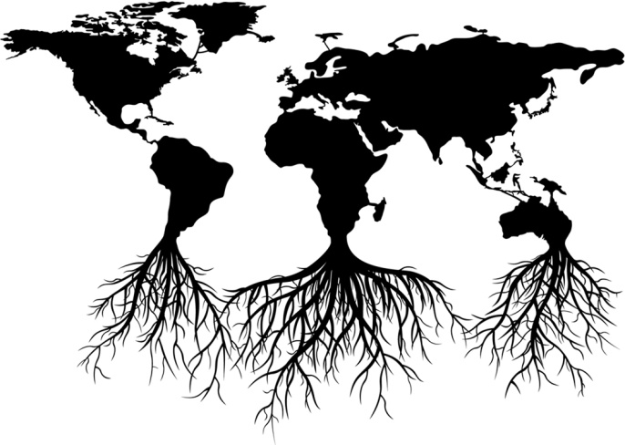
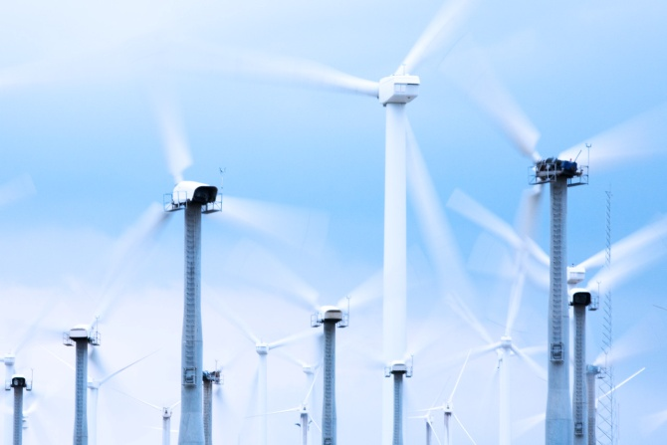
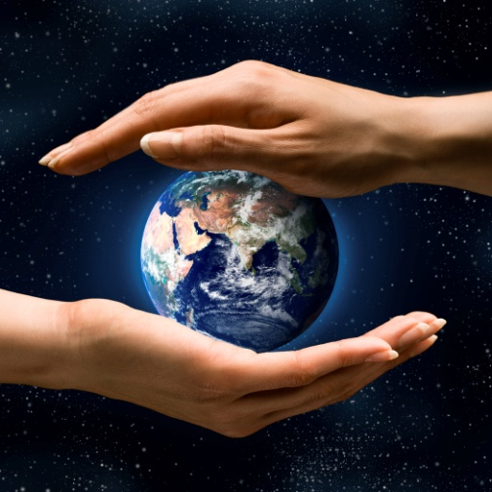
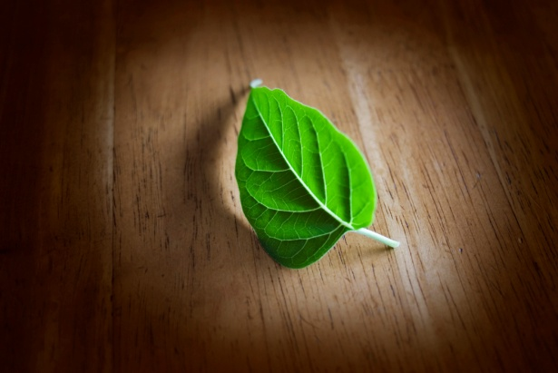

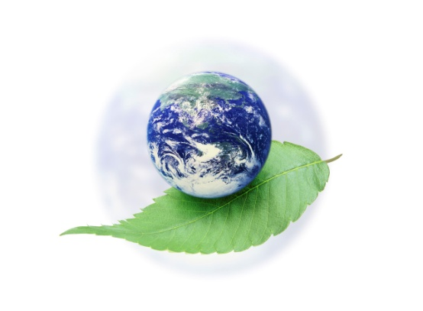
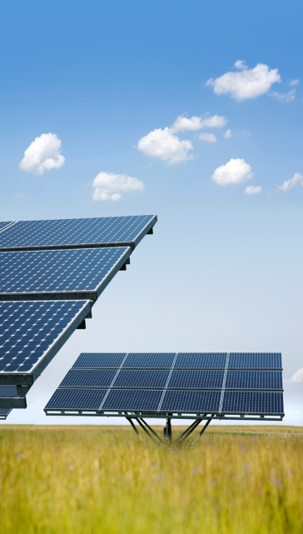
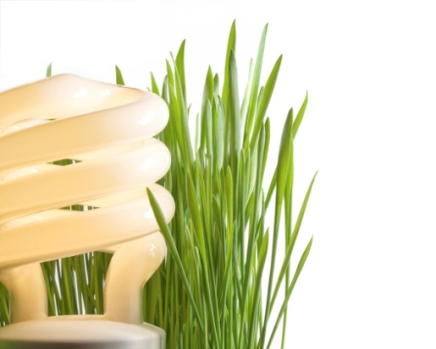

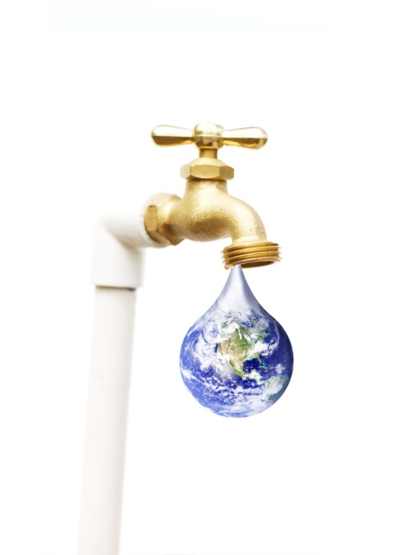
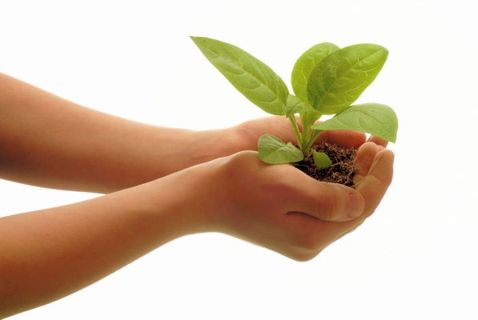



Megújuló energiaforrások
Készítette: Takács Ádám
Felkészítő tanár: Szabó Emánuel
Ceglédi Közgazdasági és Informatikai Szakközépiskola
2700 CEGLÉD, Kossuth Ferenc u. 32.
Notes:
Szöveg: Saját
Képek: ClipArt

Slide 2
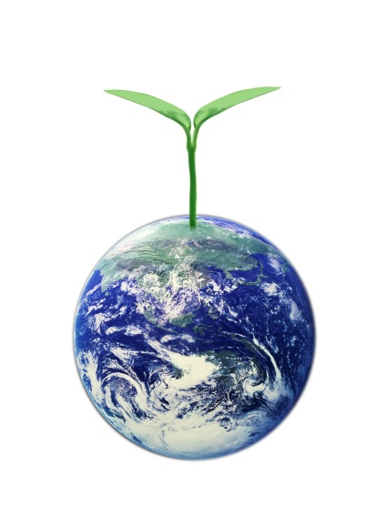

Mik is azok az energiaforrások?
Először is két féle energia forrás létezik :
Megújuló | Nem megújuló
Ezek olyan energiaforrások amelyek sokkal gyorsabban termelődnek, mint ahogyan az emberiség fel tudná használni. | Azok az energiaforrások amelyek nem tudnak olyan gyorsan újra termelődni amilyen gyorsan felhasználjuk őket.
Notes:
Szöveg: Saját
Képek: ClipArt

Slide 3

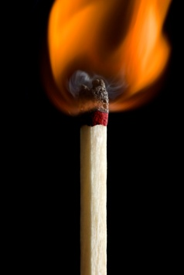
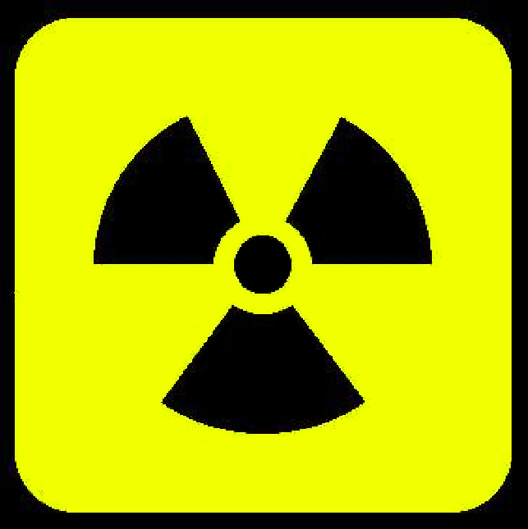
A NEM megújuló energia források fajtái:
Minden nem megújuló energiaforrásnak számít amit égetünk:
Szén
Kőolaj és származékai
Földgáz
Az atom energia
Notes:
Szöveg: Saját
Képek: ClipArt

Slide 4
A NEM megújuló energia előnyei és hátrányai:
Könnyű őket felhasználni szemben a megújuló energiák kiaknázásához nagyon fejlett technológia és beruházások szükségesek.
Éppen ezért sokkal könnyebb, kényelmesebb és nem utolsó sorban jobban megéri a különböző cégeknek,vállalatoknak egyszerű, olcsó viszont a környezetre káros energia forrásokat használni.
Másfelől a megújuló energiába való befektetés a jövőbe fektetést jelenti máshogyan fogalmazva a következő generációba.
Notes:
Szöveg: Saját
Képek: ClipArt

Slide 5
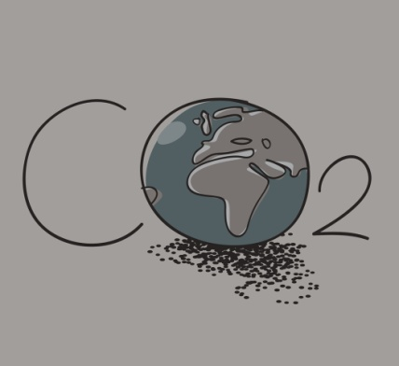

Miért érdemes a megújulókat használni?
Semennyi vagy sokkal kevesebb szén-dioxid-ot és egyéb a globális felmelegedést okozó gázokat juttatunk a levegőben ha ezeket az energiaforrásokat használjuk.
Ezáltal csökkenti a környezeti terhelést.
A szénhidrogének használata korlátozott ezek a természeti erőforrások korlátolt
mennyiségben állnak rendelkezésünkre éppen ezért egyszer el fognak fogyni.
Notes:
Szöveg: Saját
Képek: ClipArt

Slide 6
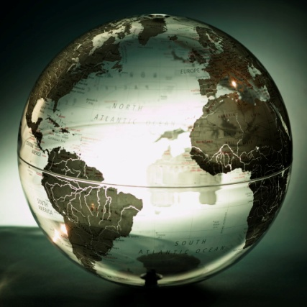
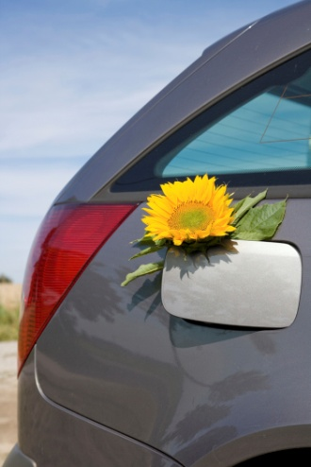
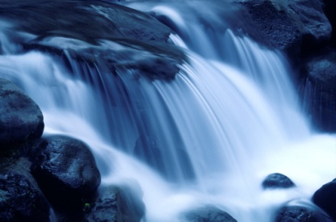
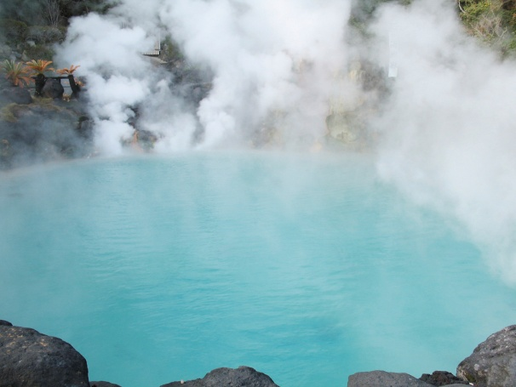
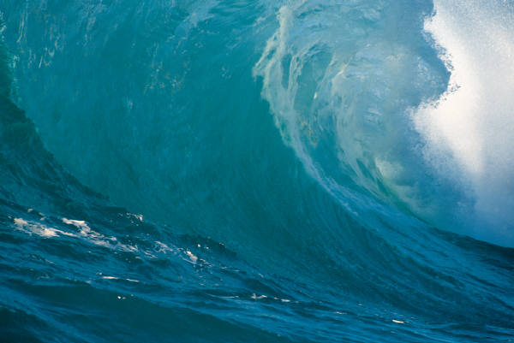
A megújuló energia források fajtái:
Napenergia
Szélenergia
Vízenergia
Hullám energia
Biomassza
Geotermikus
Notes:
Szöveg: Saját
Képek: ClipArt

Slide 7
A Napenergia vagyis a legtöbbféleképpen felhasználható energiaforrás
A Nap energiáját kétféle dologra használjuk :
Hőt termelünk vele: | Elektromos áramot állítunk elő:
Ezt a rendszert: Napkollektornak nevezzük. | Illetve Napelemnek vagy Solar-nak hívjuk.
Notes:
Szöveg: Saját
Képek: ClipArt

Slide 8
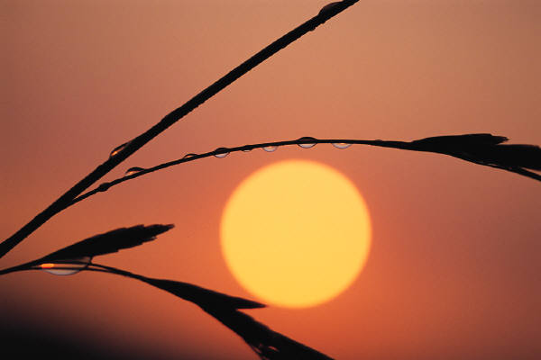
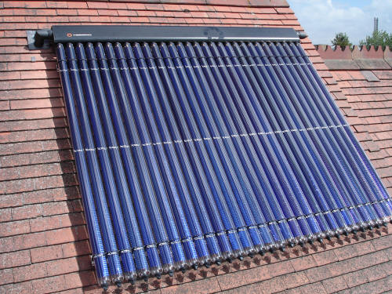
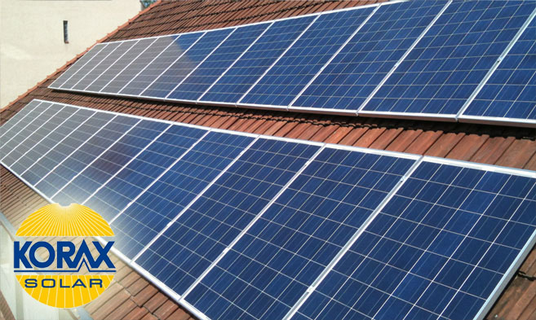
A vákuum csöves kollektorok hőtermelésre:
Solar telepek a zöldáram létrehozására
Notes:
http://www.koraxsolar.hu/

Slide 9
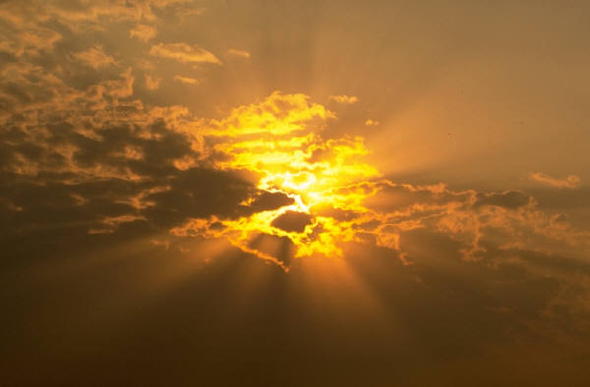

De miért is annyira előnyös a Nap energia?
A legfontosabb hogy pillanatnyilag az egyetlen olyan megújuló energiaforrás ami a háztartásokban is bizonyos mértékű anyagi befektetés mellett felhasználható.
Ehhez az állam is kínál pályázatokat, forrásokat amiket jó eséllyel meg lehet nyerni és a beruházás nagy részét vagy akár a teljes beruházáshoz szükséges tőkét visszatérítési kötelezettség nélkül az állam állja.
Notes:
Szöveg: Saját kút fejből
Képek: ClipArt, http://ktv.vac.hu/index.php?action=mnu7&e=20&n=49

Slide 10
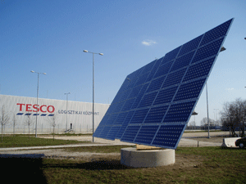
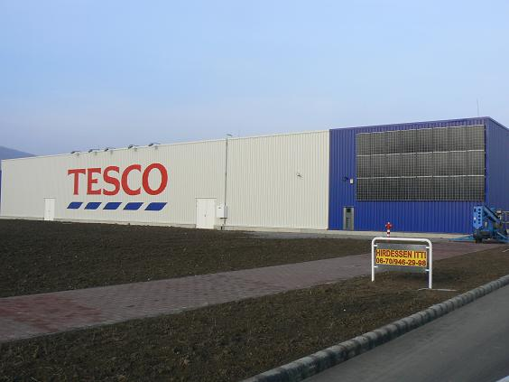
A Napenergia hasznosítása manapság nagyon divatos sőt presztízs növelő tényező. Erre példa a Tesco-Global Áruházak Zrt beruházása.
Tesco logisztikai központ komplexumának tetején 670 négyzetméter felületű napelemes rendszer.
A Megapark áruház tetején pedig Magyarország eddigi legnagyobb napkollektoros rendszerét helyezték üzembe.
Notes:
http://www.zoldtesco.hu/?bg=kornyezetbarat&menu=cikkek&cikkid=19&rovatid=7

Slide 11
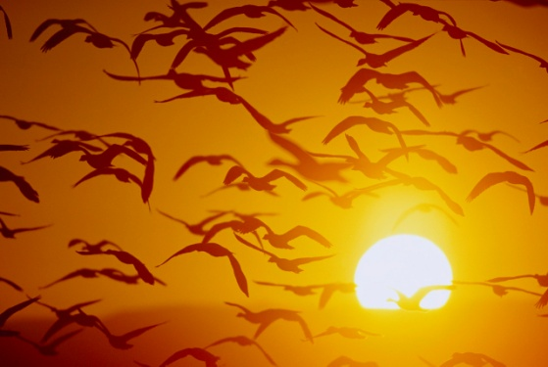
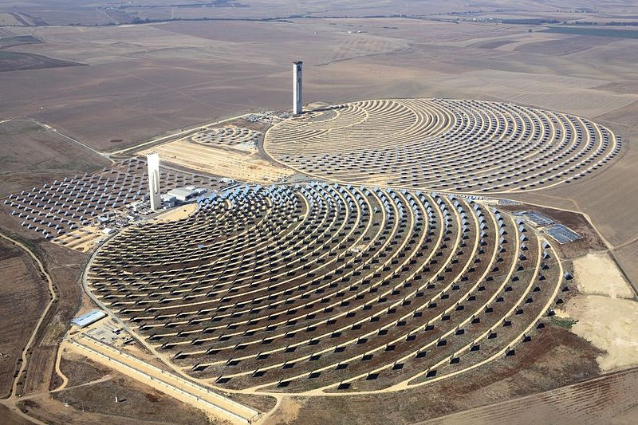
Tükrös naperőmű
Naphőerőmű a spanyol Sevilla város mellett épült meg. A lényege hogy a több 100 m² felületű tükrök a nap fényét egyetlen pontban gyűjtik össze és itt a vizet gőzzé hevíti. Ez a gőz egy turbinát meghajtva áramot termel a környező településeknek.
Notes:
Szöveg: wikipedia.org
Képek: ClipArt

Slide 12
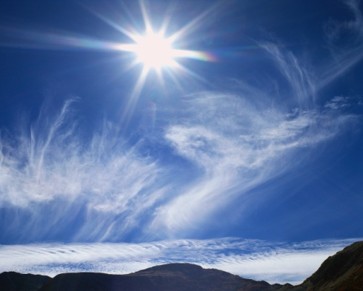
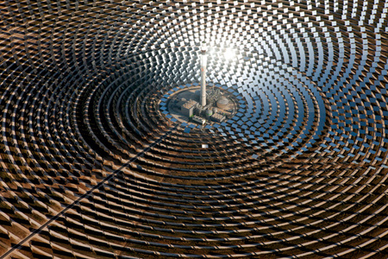
Az erőmű miatt a kis Spanyol falu turisztikai látványosság is lett és igaz ami igaz nem csak tisztább ez az erőmű, de jobban is mutat mint egy atom- vagy egy szénerőmű. Mi több a Spanyol kormány ebben az évben még 3 ilyen típusú Nap erőmű létesítését tervezi.
Notes:
Szöveg: wikipedia.org
Képek: ClipArt

Slide 13
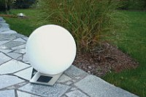
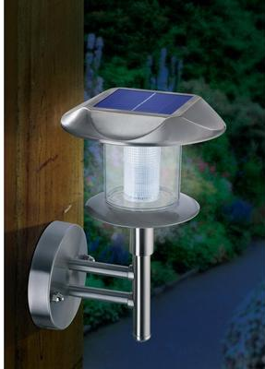
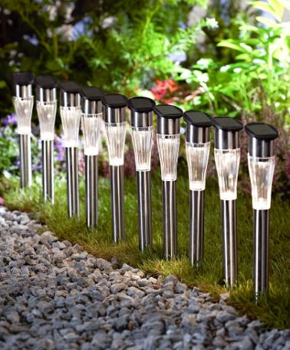
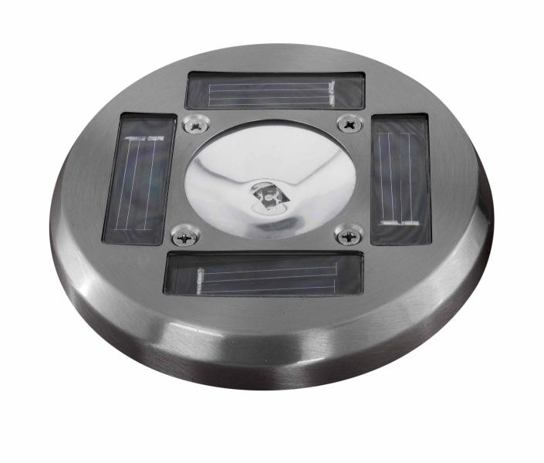
Világítsd meg a kerted éjjel a Nap segítségével!!
Már mindenki hallott vagy látott a mostanában olyan divatos és dekoratív Solár lámpákról! Bevallom én is nagy gyűjtője vagyok!
Ezek segítségével rendkívül széppé lehet varázsolni a kertet minden éjjel ingyen áramból!!
Notes:
http://megujulo-energia.honlapjai.hu/napelemes-lampa

Slide 14
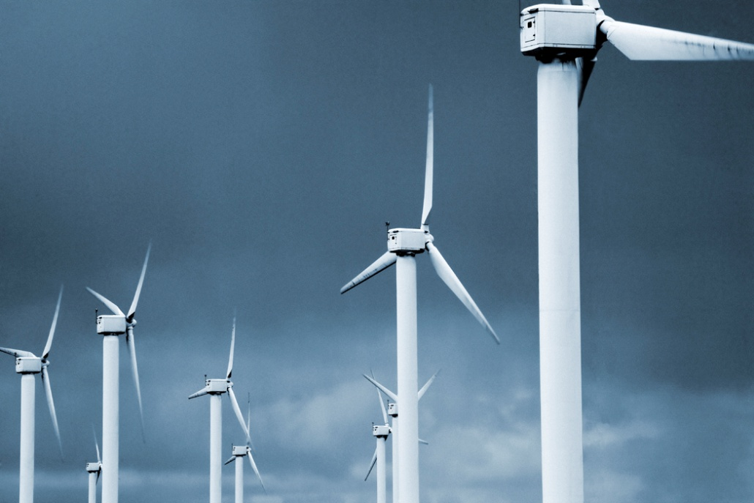
A szélenergia:
Legnagyobb előnye hogy csak egyszeri beruházást igényel és különösebb karbantartást nem.
Telepítésükhöz nem kell erdőt irtani mert utak mellé vagy szántóföldekre is telepíthető.
Látvány szempontjából: nem csúnyábbak a villanyoszlopoknál. A tengerekre telepítettek meg a partról nem is igen látszanak.
Madarakra különös veszélyt nem jelent.
Notes:
Szöveg: Saját, wikipedia.org
Képek: ClipArt

Slide 15
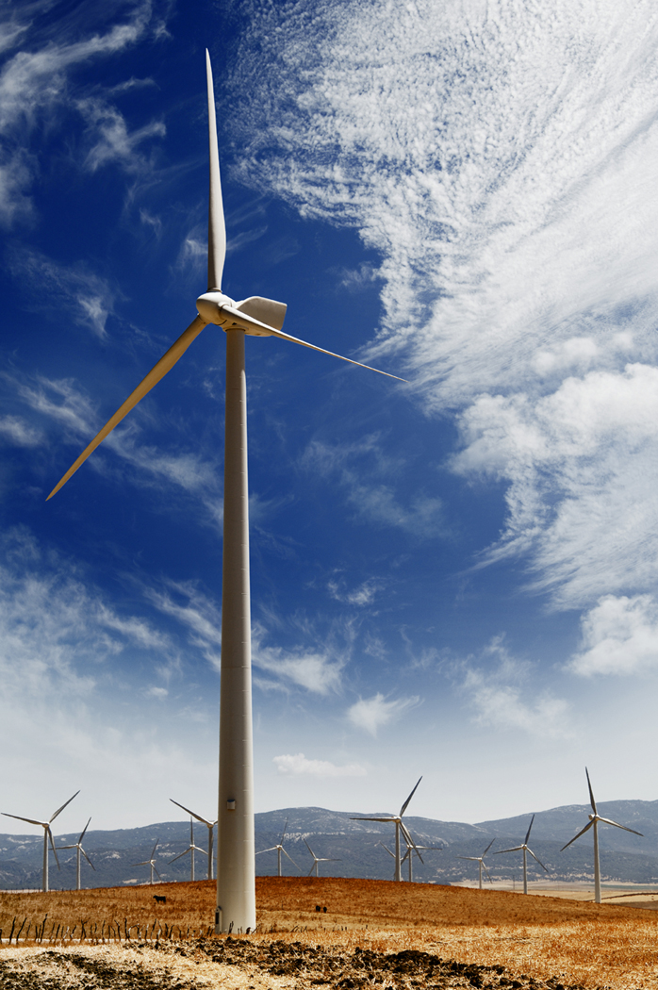
Szélenergia legnagyobb felhasználói:
Ezt a megújuló energiaforrást legjobban Európában azon belül is Németországban, Spanyolországban, Dániában és az Egyesült Királyságban alkalmazzák.
Európán kívül még nagy szélerőmű hatalom az Egyesül Államok, Kína és India.
Notes:
Szöveg: Saját, wikipedia.org
Képek: ClipArt

Slide 16
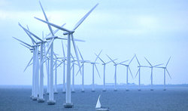
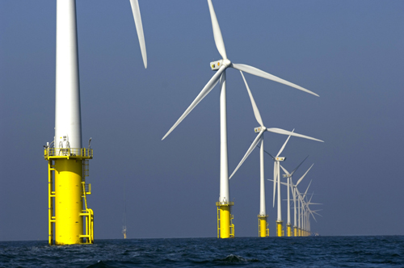
További előnyei:
Nagy előnye a többi megújuló energiaforrással szemben hogy a tengerre is lehet telepíteni:
Ez ugyan drágább, de a tengereken mindig fúj a szél! A tengeri szélparkok sokkal nagyobbak is lehetnek mint a szárazföldiek ezáltal több áramot is képesek termelni.
Notes:
Szöveg: Saját, wikipedia.org
Képek: ClipArt

Slide 17
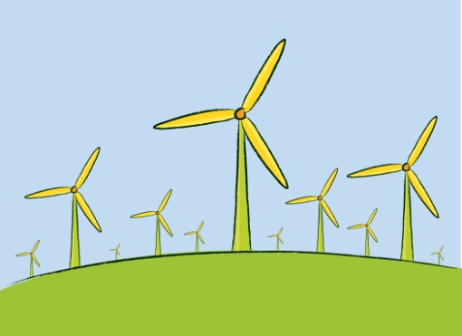
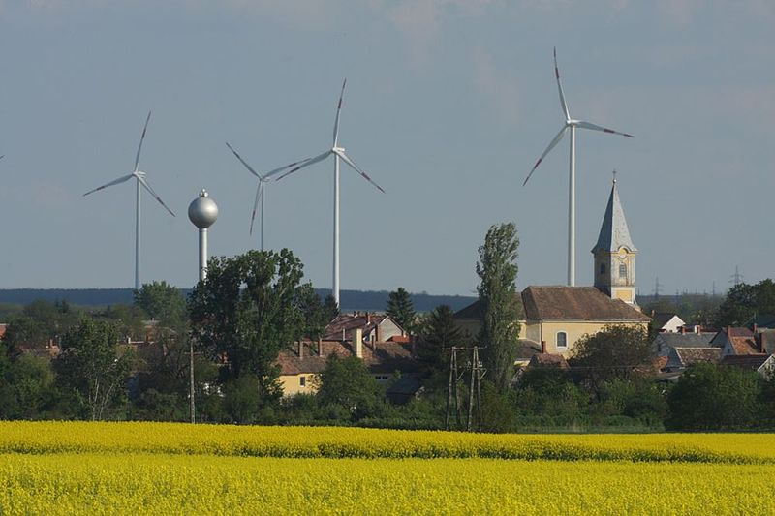
Szélerőművek Magyarországon:
2011-ig 37 szélerőművet helyeztek, összesen 172 toronnyal, 329 325 kW beépített teljesítménnyel üzembe Magyarországon. A legtöbb szélerőmű az ország északnyugati részén, főként Mosonmagyaróvár környékén található.
Egy 2 megawattos szélturbina évente mintegy 100 millió forint bevételt hoz. A képen szélerőműpark Sopronkövesden látható.
Notes:
Szöveg: wikipedia.org
Képek: ClipArt

Slide 18
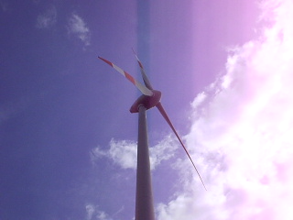
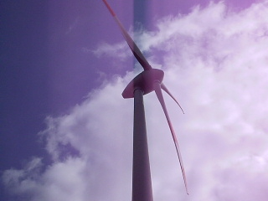
2008-ban és 2009-ben volt alkalmam Németországba utazni és már akkor is lenyűgöztek ezek a szélturbinák ezért rengeteg fényképet illetve videofelvételeket készítettem. Íme kettő a sok közül. Először is hatalmasak az ember ott alattuk jelentéktelennek érzi magát. Rendkívül csendesek csak egy kis suhogás hallatszik, amikor az egyik turbinalapát éppen elhalad a tartó oszlop előtt továbbá nagyon megnyuktatónak tartom a német látképet ezzel a rengeteg lassan és egyenletesen mozgó szélturbinákkal.
Notes:
Szöveg: Saját,
Videók: Sajátkészítésűek

Slide 19
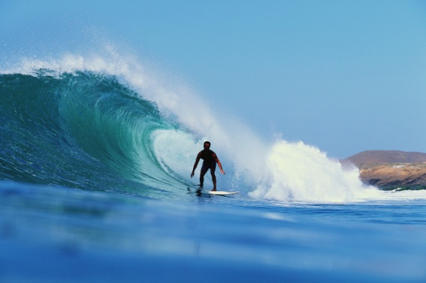
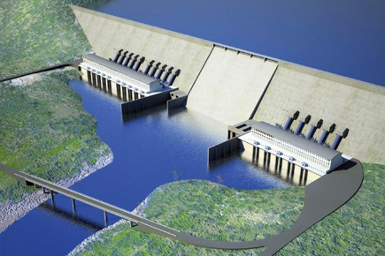
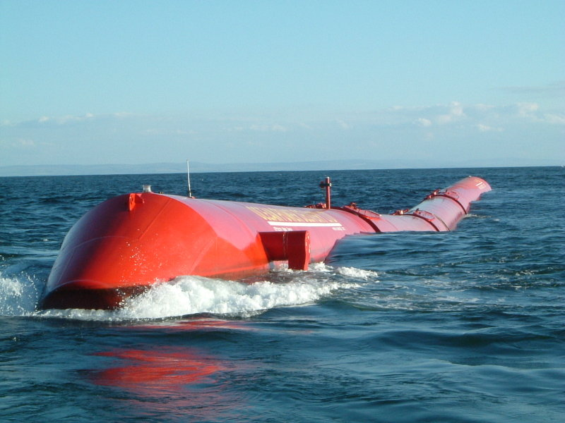
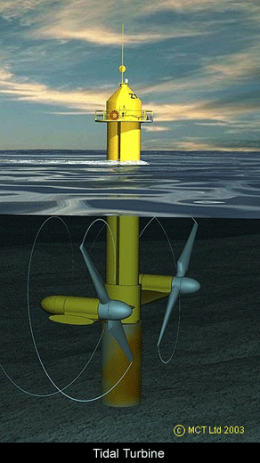
A vízenergia:
A víz mozgási energiáját nagyon sokféleképpen ki lehet aknázni.
Duzzasztó gátak révén
Hullám erőművekkel
A folyókba helyezett turbinákkal
Árapály erőművekkel
És még nagyon sok féleképpen amilyen eljárások jelenleg is fejlesztés alatt állnak.
Notes:
Szöveg: Saját, wikipedia.org
Képek: ClipArt

Slide 20
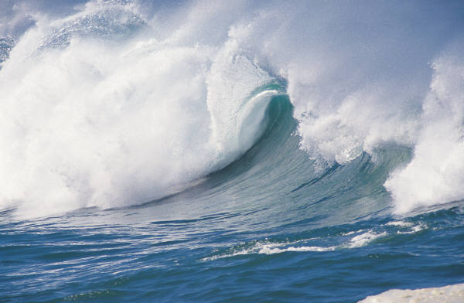
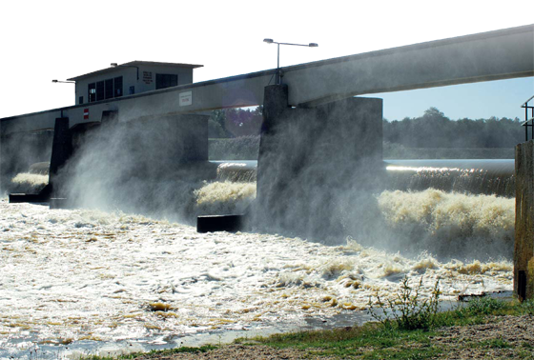
A víz erejének hasznosítása Magyarországon
A Tiszán a – hazai viszonyok között nagynak számító – Tiszalöki Vízerőmű és, mint legújabb létesítmény, a Kiskörei Vízerőmű található.
Sajnos hazánkban alföldi ország lévén a folyók esése igen alacsony és éppen ezért a vízenergiát csakis duzzasztó gátak által lehetne termelni ami igen költséges továbbá a biológiai egyensúlyt is veszélyeztetheti.
Notes:
Szöveg: Saját, wikipedia.org
Képek: ClipArt

Slide 21
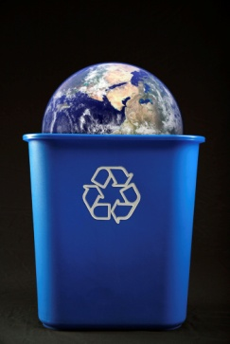
Biomassza
A biomasszaként felhasználható energia többféle forrásból eredhet:
a szemét és a hulladék,
a fa,
a biogáz és
az alkohol alapú üzemanyagok.
Notes:
Szöveg: Saját
Képek: ClipArt

Slide 22

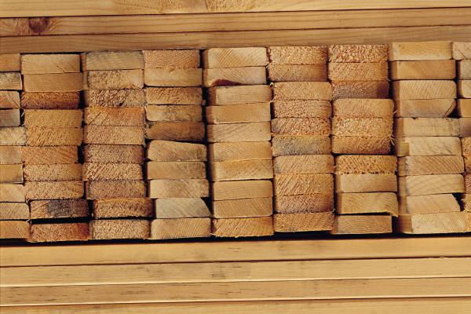
Tüzelhető biomassza
A biológiailag elgázosítható biomasszák jellemzően nagyobb nedvességtartalmú növényi hulladékból, vagy állati hulladékból áll. Pl: cukortartalmú növények, zöld növényi hulladék, állati szennyvíziszap, trágya.
Felhasználása: a földgáz kiváltására.
Legjellemzőbb tüzelt biomassza-fajták : tűzifa apríték, fűrészüzemi hulladékok, fűrészpor (fűrészipari melléktermék), szalma és a mezőgazdasági hulladékok.
Notes:
Szöveg: Saját, wikipedia.org
Képek: ClipArt

Slide 23
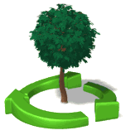
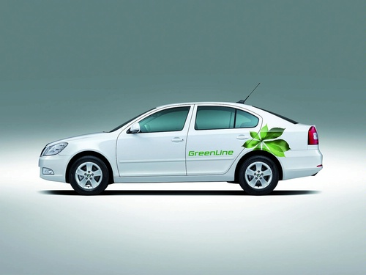

Gépjármű-üzemanyagként hasznosítható biomassza
Ezeket a biomasszákat két alapvető csoportra bontjuk a helyettesített tüzelőanyag fajtája szerint:
Benzin esetében magas cukortartalmú (cukorrépa, cukornád), magas keményítőtartalmú (kukorica, burgonya)
melyekből bioetanol gyártható.
Diesel esetében olajtartalmú növények, melyből az olaj kisajtolható, és egyszerűbb vegyszeres kezelések után a diesel olajhoz hasonló anyag nyerhető (például repce, oliva, napraforgó) Biodízel.
Notes:
http://www.worldcarfans.com/109030217515/skoda-octavia-greenline-in-geneva
http://www.alternativenergia.hu/kategoriak/technologiak/zold-auto/biodizel/page/11

Slide 24


Geotermikus energia
Napjainkban a geotermikus energiát számos területen alkalmazzák:
A mezőgazdaságban az üvegházak fűtése
Lakások, lakótelepek fűtése
Villamosenergia termelés
Notes:
Szöveg: Saját, wikipedia.org
Képek: ClipArt

Slide 25

A geotermikus energia a Föld belső hőjéből származó energia. A Föld belső hője felmelegíti a vizet majd ezt a vizet szivattyúzzák a felszínre.
Miután hasznosították a hőjét a lehűlt vizet újra visszajuttatják a Föld belsejébe ahol újra felmelegszik és indul a körforgás az elejétől.
A víz csak közvetítő szerepet játszik a Föld belső hőjének kiaknázása szempontjából.

Slide 26


Geotermikus energia Magyarországon
Amint az alábbi térképek is jól szemléltetik Magyarország nagyon gazdag a geotermikus energiában.
Sajnos ezt az infrastrukturális hiány miatt nem lehet kitermelni! Nagyon nagy befektetés után viszont akár függetlenek is lehetnénk az orosz földgáztól!
Notes:
http://www.portfolio.hu/vallalatok/zold_energia/hatalmas_sztori_keszulodik_celegyenesben_a_pannergy.113748-2.html
http://www.piacesprofit.hu/klimablog/miskolci_bemelegites/

Slide 27
Összefoglaló kérdések:
Milyen energiaforrások léteznek?
Mik ezeknek az energiaforrásoknak az előnyei és hátrányai?
Hogy hívják azt a két rendszert amivel a Nap energiáját hasznosíthatjuk?
Mire jó az Új Széchenyi terv?
Hogyan működik a tükrös Naperőmű?
Melyik országok a szélenergia legnagyobb felhasználói?
Milyen eljárások révén aknázhatjuk ki a vízenergiát?
Hol találhatóak Magyarországon vízerőművek?
Milyen forrásokból származhat a biomassza?
Hogyan aknázzák ki a geotermikus energiát?
Mi az akadálya annak hogy Magyarország geotermikus nagyhatalom legyen?
Források: Minden dia jegyzetében találhatóak.

Slide 28










Nézd a világot egy kicsit zöldebb szemmel! Köszönöm a figyelmet!

